Slide 1



INGESTION DES DONNÉES
Ingestion des données : outils et modèles

Slide 2
Les membres du groupes
ADZONYA Elysée Joël
DANTODJI Akouvi Nathalie
EKLOU Abla Ghislaine
OKOUMASSOU Kodjo
MITEKOR Kokouvi Yavin
DZAHINI David

Slide 3
Introduction

Slide 4

Contexte & Problématique
Problème 1
La gestion du volume et de la vitesse
Problème 2
La fiabilité et la qualité des données
Problème 3
Le choix des modèles et des outils

Slide 5

Définition
Qu’est ce que l’ingestion de données

Slide 6
Modèle d’ingestion
L’ingestion en batch consiste à collecter les données par lots, à des intervalles réguliers. Les données sont d’abord stockées, puis transférées en une seule fois vers le système de stockage.

Slide 7
Avantages
Limites

Slide 8
Ingestion en Streaming
L’ingestion en streaming permet de traiter les données en continu, dès leur production. Chaque événement est transmis immédiatement au système cible.

Slide 9
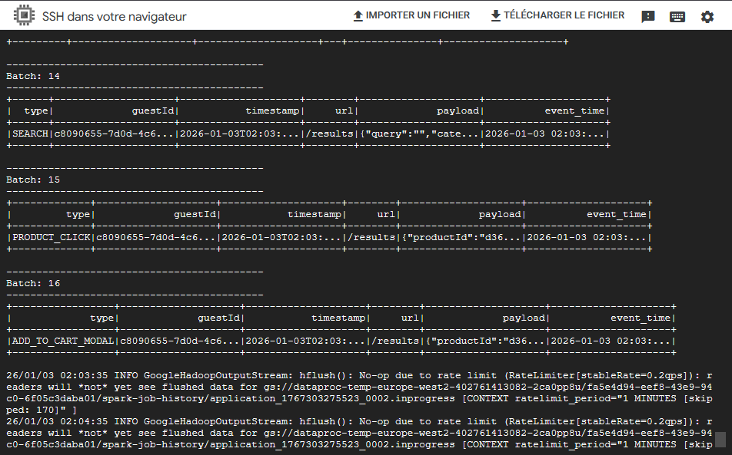
Traitement des données (Streaming / Batch)

Slide 10
Avantages
Défis

Slide 11
Batch vs Streaming
Critère
Batch
Streaming
Latence
Elevée
Faible
Volume
Très Très grand
Continu
Complexité
Faible
Elevée
Cas d’usage
Reporting
IoT, Fraude

Slide 12


Slide 13

Outils d’ingesion
Sqoop & Flume
1
Permet d’importer et d’exporter des données entre les bases SQL et l’écosystème Hadoop
Kafka
2
Système de messagerie distribuée pour le streaming de données.
Apache NiFi
3
Interface graphique pour concevoir et gérer des flux de données.

Slide 14
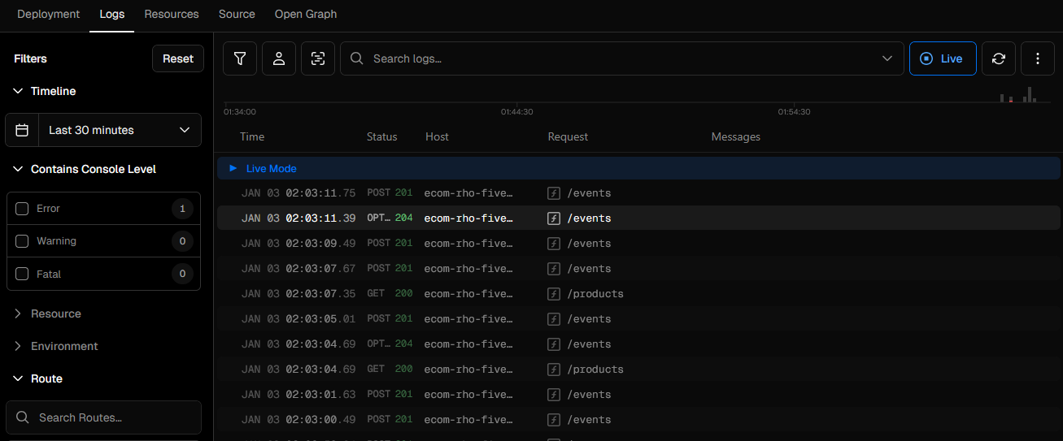
Source de données applicative

Slide 15
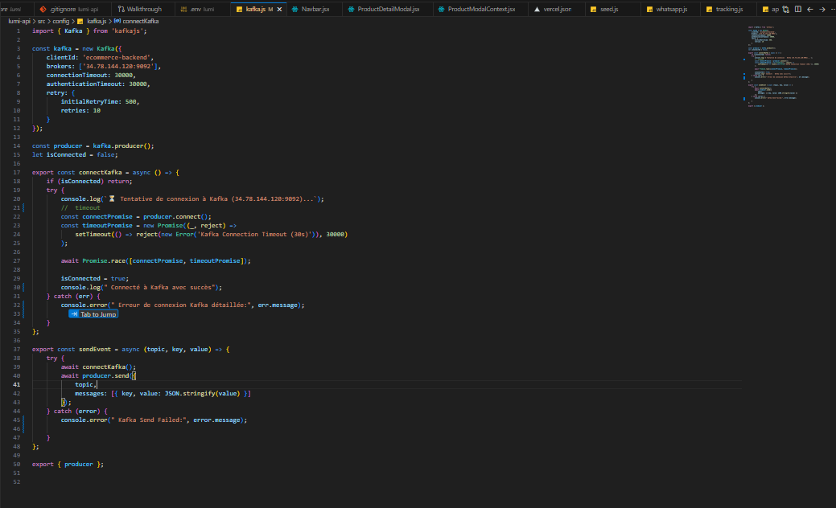
Kafka - Exemple concret

Slide 16
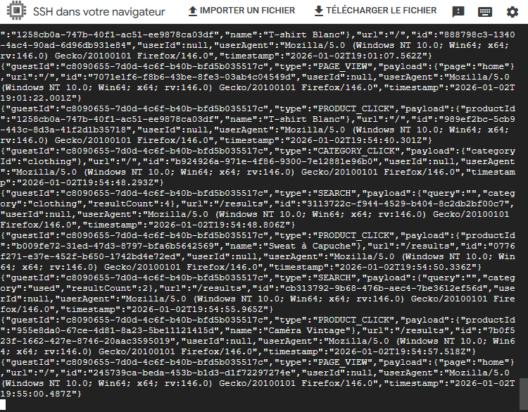
Format des données ingérées

Slide 17
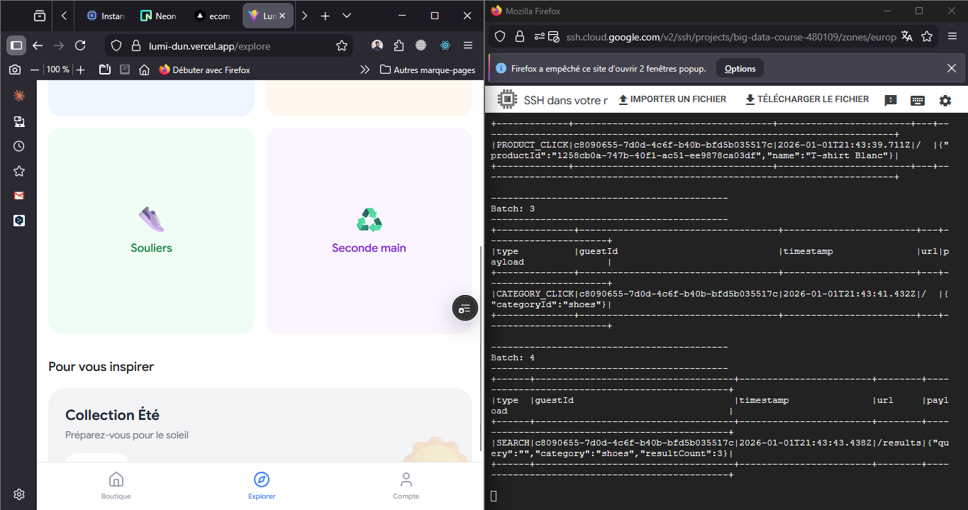
Cas d’usage : données web en temps réel

Slide 18
Data Lake & Architecture

Slide 19
Le concept de Data Lake
Pourquoi stocker avant de transformer

Slide 20
Deux approches de traitement sont généralement distinguées:
ETL
ETL

Slide 21
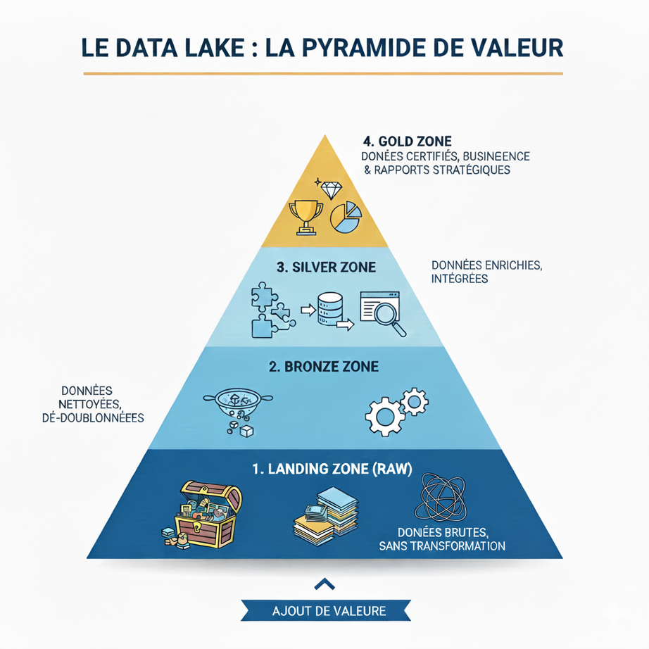
Zones du Data Lake
Raw / Landing
1
données brutes
Bronze
2
nettoyage léger
Silver
3
données structurées
Gold
4
données prêtes BI

Slide 22

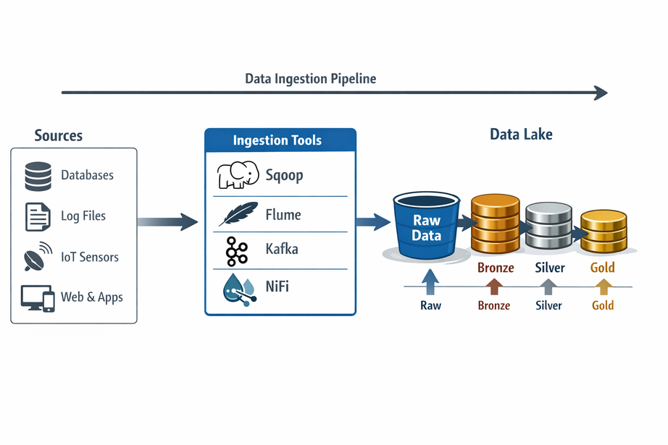


Architecture globale
Sources
Bases de données relationnelles, fichiers logs, capteurs IoT, applications web, systèmes transactionnels
Outils d’ingection
Sqoop, Flume, Kafka, NiFi
Data lake
Raw / Landing → Bronze → Silver → Gold

Slide 23
Conlusion

Slide 24
Si vous avez des questions allez sur google

Slide 25
...

